Slide 1

t-SVDによるテンソルノイズ除去で用いられる 直交変換のSUREによる最適化
18C3091 濱田 崚平
千葉工業大学
宮田研究室
Notes:
それでは私の研究について発表を始めます。
研究テーマはt-svdによるテンソルノイズ除去で用いられる直交変換のSUREによる最適化です。

Slide 2
研究の背景（１） テンソルとは
テンソル
ベクトル
1階テンソル
気温、株価などの
時系列データ
行列
2階テンソル
白黒画像など
テンソル
3階テンソル
カラー画像など
Notes:
まず、テンソルとは三次元以上のデータのことを表します。テンソルの次元数は階という言葉を使って表される事があり、ベクトルや行列も広義的にはテンソルで、それぞれ１階テンソル、２階テンソルと呼ばれたりします。今回の研究では、主に３階のテンソルを対象とし、以下単にテンソルと呼ぶことにします。
3階テンソルの例としては、動画やカラー画像が挙げられます。カラー画像は例えば赤、青、緑といった色の組み合わせで表現されますが、それはつまりそれぞれの色の画像が３枚重なった三次元のデータと見ることができます。

Slide 3
研究の背景（２） テンソルノイズ除去の実例
画像の撮影時にはノイズが発生するため，実物をそのまま2次元に写した画像が得られるわけではない
ノイズのない理想的な二次元カラー画像を，観測カラー画像（どちらも3階テンソル）から得たい
Notes:
この研究では、テンソルに付加されたノイズを除去することを目的とします。ここではテンソルの実例であるカラー画像を使って、テンソルノイズ除去が必要な理由にいついて説明します。
カラー画像は撮影時にノイズがのってしまいます。それにより現実にある実物をそのまま二次元に落とし込んだ写真を手に入れることはできていません。
そこで、このようなノイズが付加された観測画像、すなわち観測テンソルから、
ノイズのない理想的な二次元カラー画像のようなテンソルデータを獲得したいと考えます。

Slide 4
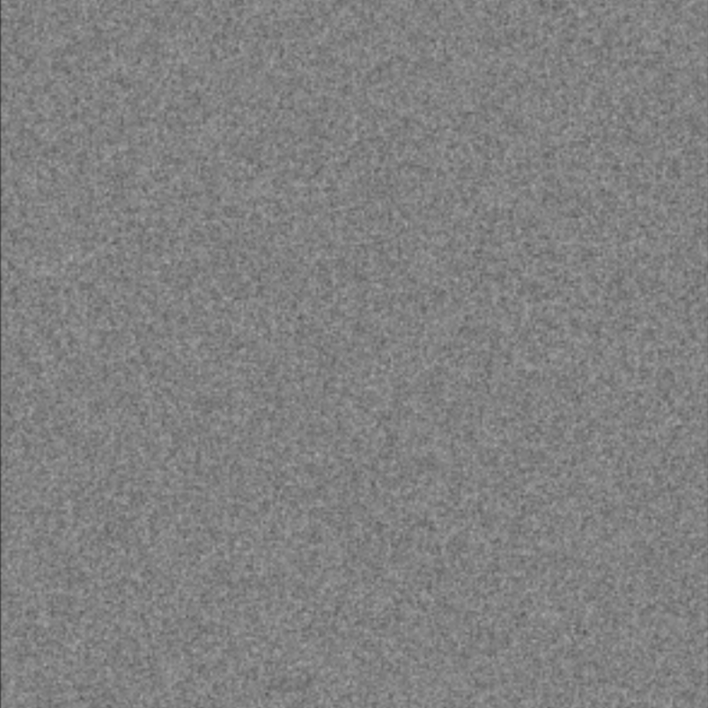

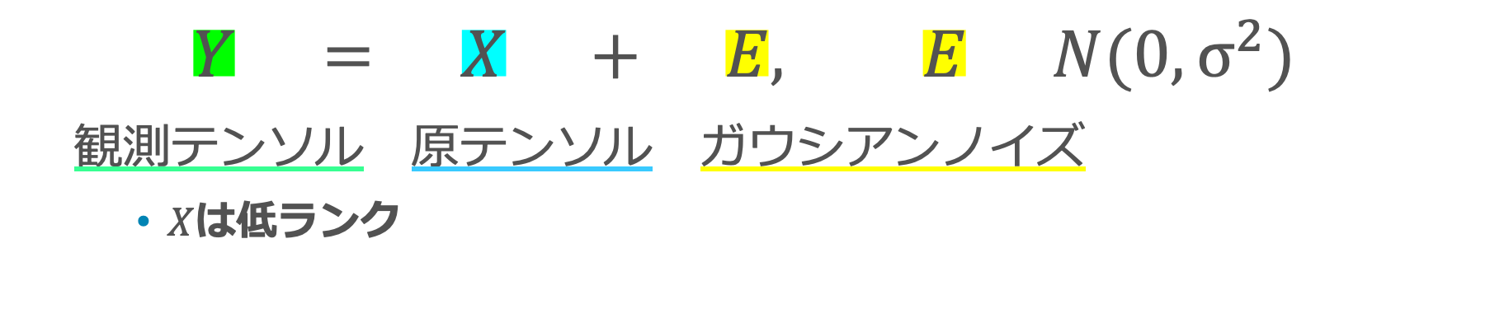
研究の背景（３）
観測モデル
$$Y = X + E, E N(0,σ^{2})$$
観測テンソル 原テンソル ガウシアンノイズ
$X$は低ランク
一般的なカラー画像は理想の環境で撮影されたカラー画像にノイズが乗ったもの
Notes:
本研究では次のような観測モデルを考えます。
原テンソルXに平均０、分散σ２乗のガウシアンノイズEが付加されたものが観測テンソルYとして得られているようなモデルです。
つまり、一般的なカラー画像は、ノイズのない理想的な環境で撮影され画像にノイズが乗ったもの。と考えるということです。

Slide 5
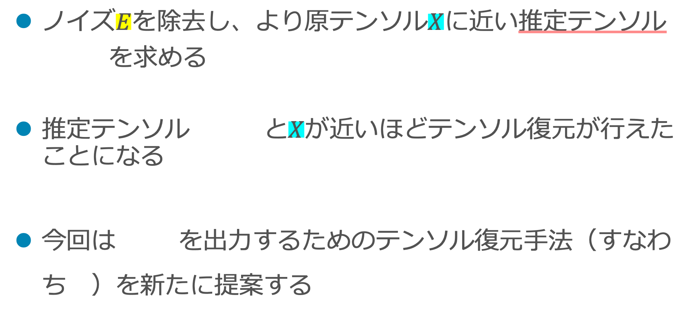
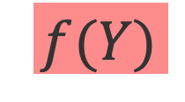
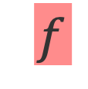
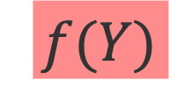

研究の目的
ノイズ$E$を除去し、より原テンソル$X$に近い推定テンソル
を求める
推定テンソル と$X$が近いほどテンソル復元が行えたことになる
今回は を出力するためのテンソル復元手法（すなわち ）を新たに提案する
$$f(Y)$$
$$f(Y)$$
$$f(Y)$$
$$f$$
Notes:
このノイズを除去し、より原テンソルXに近い推定テンソルfyを求めることが目的になります。
推定テンソルfyと原テンソルXが近いほどテンソル復元を行えたということになります。
今回は推定テンソルfyを出力するためのテンソル復元手法、すなわちfを新たに提案します。

Slide 6
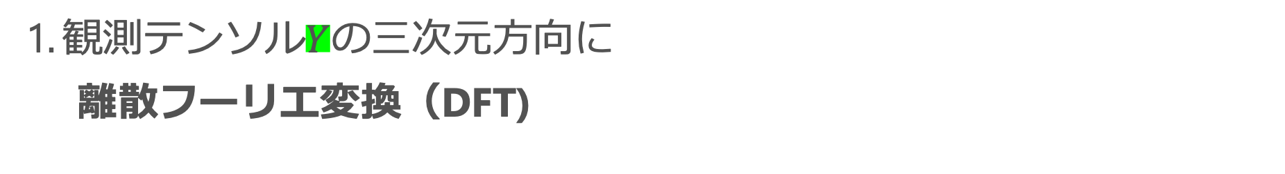
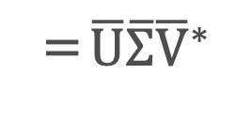

既存手法：t-SVDを用いたテンソル復元
1$. 観測テンソルY$の三次元方向に
離散フーリエ変換（DFT)
DFT
t-SVD
(テンソル
特異値分解）
2. 行列に分解して
特異値分解する
＝$\overline{U}\overline{Σ}{\overline{V}}^{∗}$
3. 特異値に対する閾値処理を行い、2.と1.の逆の処理をし、
推定テンソル を求める
$$f(Y)$$
Notes:
テンソル復元手法の一つとして、t-SVDを使った既存手法があります。
この手法では、まず観測テンソルの三次元方向に離散フーリエ変換し、そして行列に分解して特異値分解します。最後にその特異値に対して閾値処理を行い2番、１番の順で逆の処理をし、推定テンソルfyを得るという手法です。

Slide 7
既存手法の問題点
DFTでは各行列間の関係が残存する可能性
→DFTは個別のノイズ除去に不適切
DFTが使われているのはt-SVDの定義上の理由による
問題：DFTは最適な直交変換とは限らない
Notes:
しかしこの手法には問題点があります。それは離散フーリエ変換では各行列間の関係を残してしまう可能性がある点です。そのため、離散フーリエ変換は行列分解して個別にノイズ除去する方法に適しているとは限らないと言えます。
離散フーリエ変換が使われているのはt-SVDの定義上の理由によるもので、離散フーリエ変換が最適な直交変換とは限りません。

Slide 8
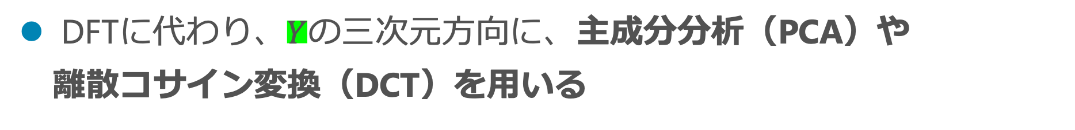
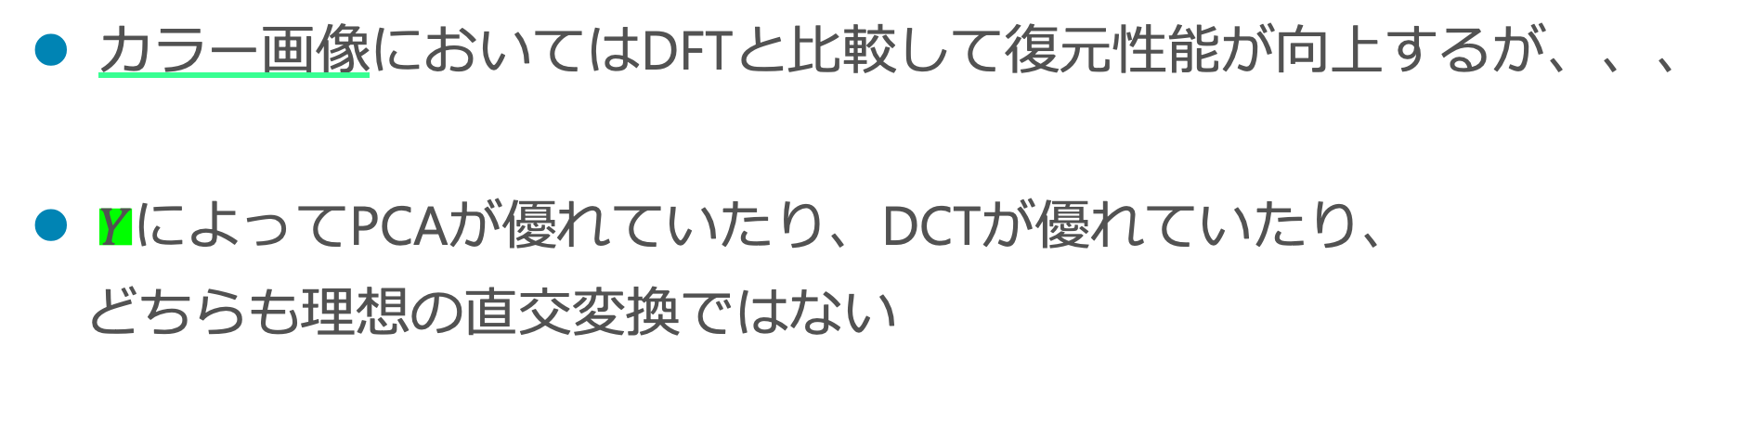
既存手法2と問題点
DFTに代わり、$Y$の三次元方向に、主成分分析（PCA）や
離散コサイン変換（DCT）を用いる
カラー画像においてはDFTと比較して復元性能が向上するが、、、
$Y$によってPCAが優れていたり、DCTが優れていたり、
どちらも理想の直交変換ではない
問題：テンソルによって最適な直交変換は異なる
Notes:
そこで新しい手法として、離散フーリエ変換の代わりに観測テンソルYの三次元方向に主成分分析や離散コサイン変換を適用する新たな手法が提案されました。
結果、Yがカラー画像の場合において、離散フーリエ変換以上の性能が出ましたが、カラー画像によって主成分分析が優れている場合と離散コサイン変換が優れている場合にわかれ、どちらかが理想の直交変換であるとは言えませんでした。
新しい手法においても、テンソルによって最適な直交変換が異なるという問題がありました。

Slide 9
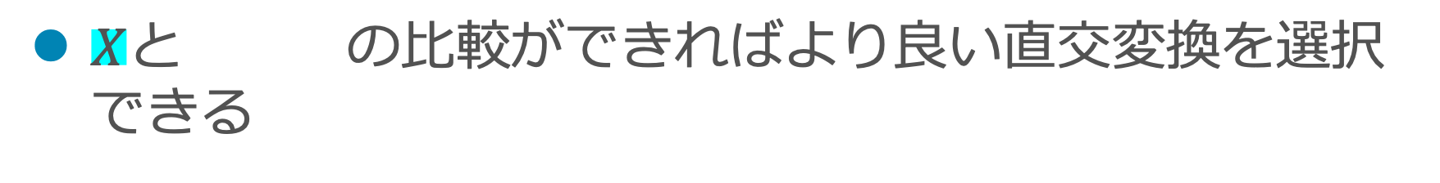
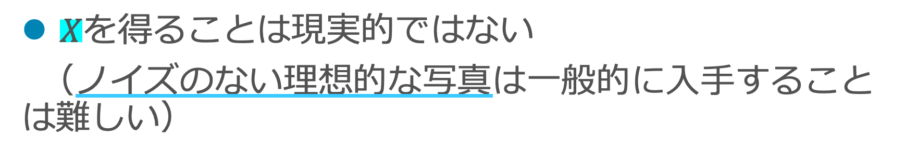
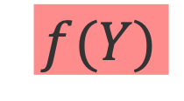
キーアイデア
$Y$に合わせて最適な直交変換を選択したい
$X$と の比較ができればより良い直交変換を選択できる
$$f(Y)$$
$X$を得ることは現実的ではない
（ノイズのない理想的な写真は一般的に入手することは難しい）
SUREを使うことを考える
Notes:
そこで、入力テンソルYに合わせて最適な直交変換を選びたいと考えます。
原テンソルXと推定テンソルfyの比較ができれば最も良い直交変換を探す事ができると考えられます。
しかし、原テンソルXを手に入れることは現実的ではありません。 つまり、ノイズのない理想的な写真と、普通に撮影された写真からノイズを除去した画像を比較することができれば、より良い直交変換を選ぶことができると考えられますが、ノイズのない理想的な写真は獲得することが難しいと思います。
そこでSUREを使用することを考えます。

Slide 10



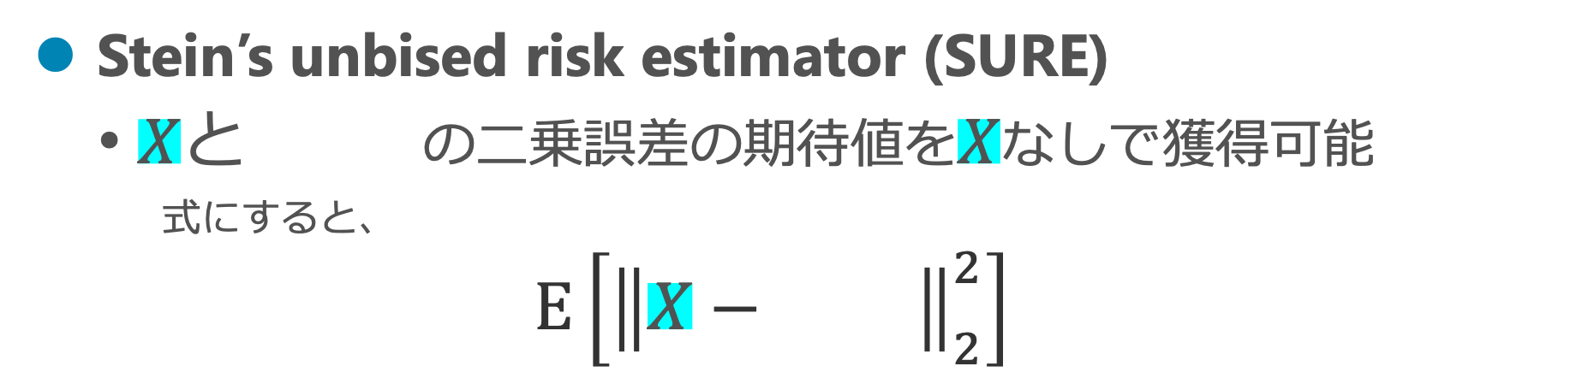
キーアイデア
Stein’s unbised risk estimator (SURE)
$Xと$の二乗誤差の期待値を$X$なしで獲得可能
式にすると、
$$E\left[{\left\|X− \right\|}_{2}^{2}\right]$$
$$f(Y)$$
$$f(Y)$$
すなわち、$X$と の比較ができる
$$f(Y)$$
（例： 理想的な写真 と ノイズを除去した写真 の比較）
Notes:
SUREとは原テンソルXと推定テンソルfyの二乗誤差の期待値を原テンソルXなしで得る事ができる方法になります。
すなわちXとfyの比較ができるということです。
例えると、ノイズのない理想的な写真がないにも関わらず、それとノイズを除去した写真が比較できてしまうということです。

Slide 11
提案手法
入力テンソルYに対してDFT , DCT, PCAを用いたノイズ除去を行い、三つの推定テンソルを得る
各推定テンソルのSUREを計算し、最小となったものを最良の直交変換とする
Notes:
以上を踏まえ、提案する手法は次のようになります。
入力テンソルを離散フーリエ変換 ,主成分分析,離散コサイン変換用いたテンソルノイズ除去にそれぞれ通して、三つの推定テンソルを得ます。
次に各推定テンソルのSUREを用いて最小二乗誤差の期待値を計算し、最小二乗誤差の期待値が最小であった推定テンソルに用いられた直交変換を最適な直交変換とします。

Slide 12
実験概要
256×256×3のカラー画像12枚（第3次元の間に強い相関がある）
ガウシアンノイズテンソルの分散σ=0.2, 0.5で設定
観測テンソルにDFT, DCT, PCAを行った結果と、SUREを行い選択された直交変換を用いた結果を比較する
閾値λは復元性能が最も高くなるように設定
Notes:
実際に行った実験では、原テンソルは256*256*3のカラー画像12枚を用いました。このカラー画像は第三次元方向の間に強い相関があることで知られています。
またガウシアンノイズテンソルの分散はシグマ＝0.2,0.5で設定しました。
そして、観測テンソルに対して、DFT ,DCT PCAの中から最良の直交変換を選びます．
ここで、閾値λは復元性能が最も高くなるように、原テンソル用いて設定しました

Slide 13
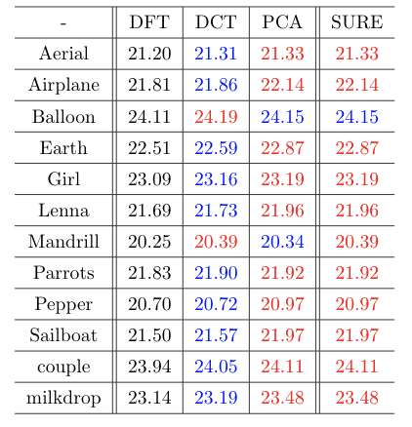
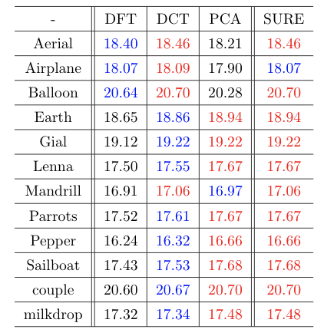
実験結果 (σ=0.2)
単位はPSNR
赤字は一番目に高い値
青字は二番目に高い値
balloonのみ最適ではないが、差はわずか0.04
実用上は問題ない
Notes:
実験結果を示します。
各画像ごとに３つの直交変換を用いてノイズ除去を行なった推定画像のPSNR、またSUREにより選択された推定画像のPSNRを示しています。
赤字が一番高い値で、青字が二番目に高い値です。
１２枚の画像のうち１１枚の画像において、SUREは最も高い値を出す直交変換を選択できていることがわかります。
balloonという画像のみ最良の直交変換を選べていませんが，PSNRで0.04しか差がないため，実用上は問題ありません．

Slide 14
実験結果 (σ=0.5)
単位はPSNR
赤字は一番目に高い値
青字は二番目に高い値
Airplaneのみ最適ではないが、差はわずか0.02
実用上は問題ない
Notes:
続いてσ＝0.5の結果です。
ここでもSUREは12枚のうち１１枚の画像で最も高い値を出す直交変換を選択できていることがわかります。
こちらもairplaneという画像のみ最良の直交変換を選べていませんが，PSNRで0.02しか差がないため，実用上は問題ありません．

Slide 15
まとめと今後の課題
まとめ
テンソルノイズ除去が目的 （例：カラー画像に応用可能）
既存手法ではt-SVDで使われる直交変換が最適ではなかった
提案手法ではSUREを用いて最良の直交変換を選択することを目的とし、実験の結果、問題のない範囲で選択できた
今後の課題
閾値λは原テンソルを用いて最適にされており、現実的なものではなく
Notes:
まとめと今後の課題です。
テンソルノイズ除去をする事が目的です。 それは例えばカラー画像に応用できます。
既存手法ではt-SVDという工程があり、そこで使われる直交変換が最適とは限りませんでした。
提案手法ではSUREという方法を用いてt-svdで使われる直交変換を三つの直交変換の中から選択すること目的とし、
（実験では１２枚のカラー画像にノイズを乗せたものから、三つの直交変換を用いたノイズ除去を行い、得られた三つの推定テンソルのSUREを計算しました。実験の結果、１２枚の画像のうち、１１枚の画像において最良の直交変換を選ぶことができ、残りの１枚の画像においても最良の直交変換とわずかな差しかなかったため、実用上、問題のない範囲で最良の直交変換が選択できたといえます。）
実験の結果、問題のない範囲で選択することができました。
今後の課題は、閾値処理における閾値λを未知の原テンソルを用いて最適なものにしているため、現実的な算出方法ではない点です。これについて、原テンソルを用いず算出する方法が必要と考えています。
（またカラー画像以外のテンソルにも使用できる余地があると考えております）
以上で発表終わります。

Slide 16
DFTで関係が残ると何が問題なのか
関係が分解した行列ごとのノイズ除去により除去されてしまう可能性があること。

Slide 17
t-svdの定義上の理由とは
t-SVD（テンソル特異値分解）の定義は
＝$\overline{U}\overline{Σ}{\overline{V}}^{∗}$
このような単純な積でかかれたものではなく、テンソル積というものを定義している。そのテンソル積はテンソルをスライスしたものをブロックにした巡回行列とスライスを縦に繋げた行列の積で表され、それの計算上でDFT行列が出てくる

Slide 18
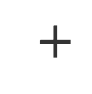
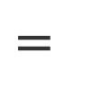
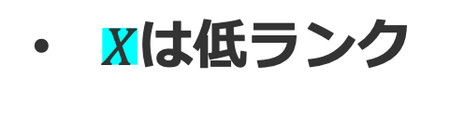
研究の背景（３）
観測モデル
$$Y = X + E, E N(0,σ^{2})$$
$$=$$
$$+$$
ガウシアンノイズ
観測テンソル
原テンソル
$X$は低ランク
Notes:
本研究では次のような観測モデルを考えます。
原テンソルXに平均０、分散σ２乗のガウシアンノイズEが付加されたものが観測テンソルYとして得られているようなモデルです。

Slide 20
既存手法の問題点
DFTでは各行列間の関係が残存する（除去されない）可能性
→DFTは個別のノイズ除去に不適切
DFTが使われているのはt-SVDの定義上の理由による
問題：DFTは最適な直交変換とは限らない
Notes:
しかしこの手法には問題点があります。それは離散フーリエ変換では各行列間の関係を残してしまう可能性があり、ノイズ除去する際にその関係情報が除去されない点です。そのため、離散フーリエ変換は行列分解して個別にノイズ除去する方法に適しているとは限らないと言えます。
離散フーリエ変換が使われているのはt-SVDの定義上の理由によるもので、離散フーリエ変換が最適な直交変換とは限りません。

Slide 21
既存手法の問題点
DFTでは各行列間の関係が残存する可能性（関係が除去される可能性）
→DFTは個別のノイズ除去に不適切
DFTが使われているのはt-SVDの定義上の理由による
問題：DFTは最適な直交変換とは限らない
Notes:
しかしこの手法には問題点があります。それは離散フーリエ変換では各行列間の関係を残してしまう可能性があり、ノイズ除去する際にその関係情報が除去されてしまうかもしれない点です。そのため、離散フーリエ変換は行列分解して個別にノイズ除去する方法には適していないと言えます。
離散フーリエ変換が使われているのはt-SVDの定義上の理由によるもので、離散フーリエ変換が最適な直交変換とは限りません。

Slide 22
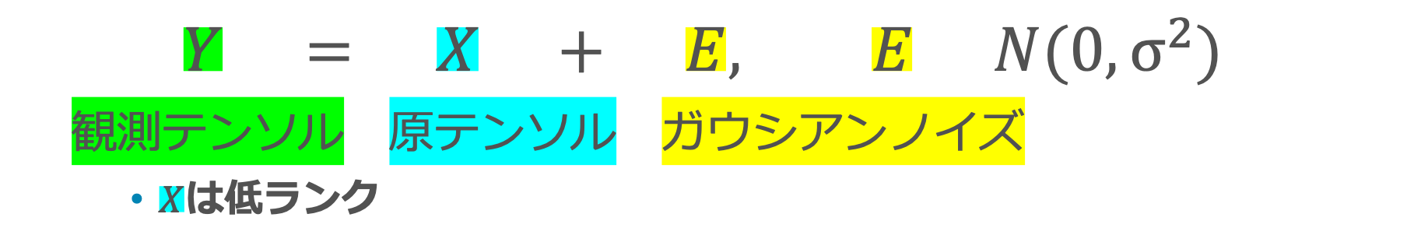
研究の背景
観測モデル
$$Y = X + E, E N(0,σ^{2})$$
観測テンソル 原テンソル ガウシアンノイズ
$X$は低ランク
撮影した写真は理想の環境で撮影された写真にノイズが乗ったもの
Notes:
そこで、次のような観測モデルを考えます。
原テンソルXに平均０、分散σ２乗のガウシアンノイズEが付加されたものが観測テンソルYとして得られているようなモデルです。
例えば、普通に撮影した写真は、ノイズのない理想的な環境で撮影された写真にノイズが乗ったもの。と考えるということです。

Slide 23
既存手法の問題点
DFTでは各行列間の関係が残存する可能性
→個別のノイズ除去は不適切
DFTが使われているのはt-SVDの定義上の理由による
問題：DFTは最適な直交変換とは限らない
Notes:
この手法の問題点は、離散フーリエ変換では各行列との間の関係を残してしまい、ノイズ除去する際にその関係情報を除去してしまう点です。そのため、離散フーリエ変換は行列分解して個別にノイズ除去する方法には適していないと言えます。
行列に分解してノイズ除去するため、行列が重なった時に特徴となる重要な情報も除去してしまう点です。
それは離散フーリエ変換が行列間の特徴を考慮するために行われていないからです。
離散フーリエ変換が使われているのはt-SVDの定義上の理由によるもので、離散フーリエ変換は最適な直交変換とは限りません。

Slide 24
t-SVD （テンソル特異値分解）
行列では一般的な積だが、テンソルはテンソル積により定義される
テンソル積での特異値分解は計算が大変
代わりに離散フーリエ変換し、行列に分解して特異値分解したものを重ねる。
これにより計算が効率化される。
Notes:
テンソル特異値分解は行列の特異値分解とは異なり、テンソルをテンソルの掛け算で表せるようにテンソル積を定義します。
そのテンソル積を用いたテンソルの掛け算によってテンソルの特異値分解が行えます。
しかしこのテンソル積を用いた特異値分解は計算が複雑であるため、実際にはテンソルを離散フーリエ変換して、行列に分解して特異値分解し、それを重ねたものを特異値と定義しています。
このt-SVDを利用してテンソル復元を行う手法があり、

Slide 25
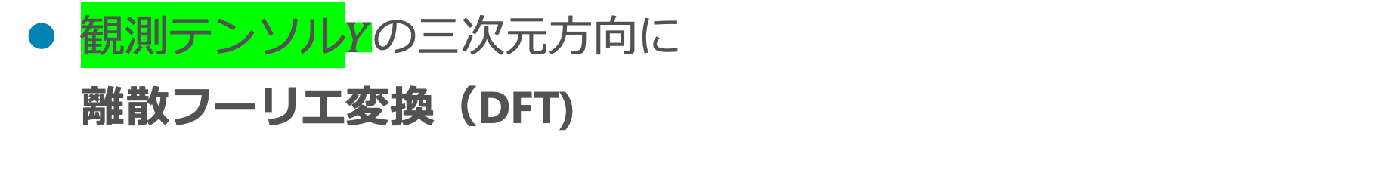
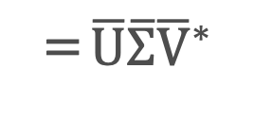
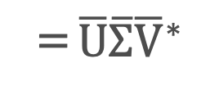

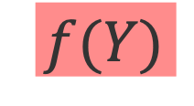
既存手法
$観測テンソルY$の三次元方向に
離散フーリエ変換（DFT)
DFT
t-SVD
そして行列に分解して
特異値分解する
＝$\overline{U}\overline{Σ}{\overline{V}}^{∗}$
＝$\overline{U}\overline{Σ}{\overline{V}}^{∗}$
＝$\overline{U}\overline{Σ}{\overline{V}}^{∗}$
特異値に対する閾値処理を行い、推定テンソル を求める。
$$f(Y)$$
Notes:
テンソル復元手法の一つとして、テンソル特異値分解（t-SVD)
を用いたノイズ除去手法があります。
まず観測テンソルを離散フーリエ変換し、次に行列に分解し特異値分解します。最後にその特異値に対して閾値処理を行い、fyを得ることができます。

Slide 26
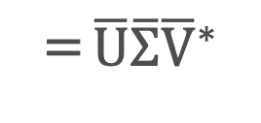
既存手法
$観測テンソルY$の三次元方向に
離散フーリエ変換（DFT)
DFT
t-SVD
そして行列に分解して
特異値分解する
＝$\overline{U}\overline{Σ}{\overline{V}}^{∗}$
特異値に対する閾値処理を行い、推定テンソル を求める。
$$f(Y)$$
Notes:
テンソル復元手法の一つとして、テンソル特異値分解（t-SVD)
を用いたノイズ除去手法があります。
まず観測テンソルを離散フーリエ変換し、次に行列に分解し特異値分解します。最後にその特異値に対して閾値処理を行い、fyを得ることができます。

Slide 27
提案手法 - 処理の流れ
Sample
Sample
Sample

Slide 28
提案手法のポイント（このスライドはなくてもいい）
1
××が不要
処理の高速化を実現
2
△△が可能
既存手法では不可能
3
■■にも適用可
応用範囲が広い！

Slide 29
実験の概要
実験条件
画像：○○データセット, 256枚
被験者数：１５名
提案手法
パラメータ
D=25
λ=1.5
実装
Matlab2015bを使用

Slide 30
実験結果 -△△による□□の低減効果
主張したいことの根拠となる表やグラフ
相関係数 C > 0.8 →□□の低減を確認

Slide 31
実験結果 – 提案法と既存手法の性能比較
主張したいことの根拠となる表やグラフ
高ビットレートにおいて高い優位性

Slide 32
おまけ：スライドを作るときのポイント
絶対に小さなフォントを使わない（最低24ポイント)
言葉は短く体現ドメ→文章ダメ絶対
強調すべきところは太字や色変え
アニメーションは極力不使用
多くの場合は複数スライドで対応可能
30秒～1分でスライド1枚が目安

